Slide 1
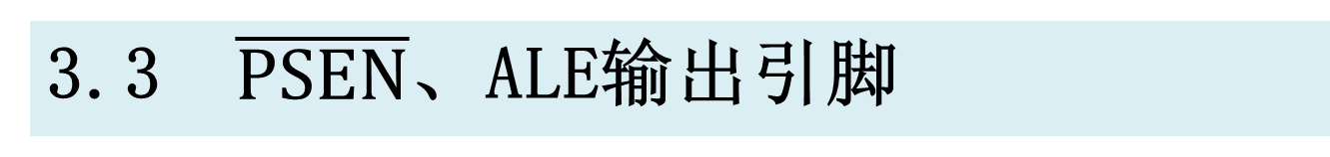
第三章 数字输入/输出端口
3.1 8051的输入/输出端口(掌握)
3.2 MSC1211的输入/输出端口
3.3 $\overline{PSEN}$、ALE输出引脚
3.4 访问外部存储器

Slide 2
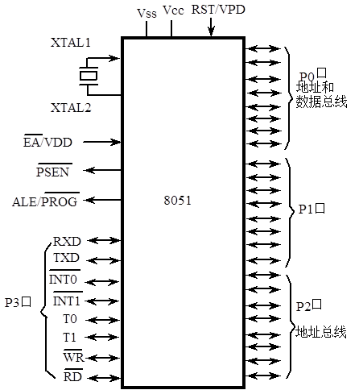
3.1 8051单片机的数字输入/输出端口
3.1.1 8051单片机的数字输入/输出端口结构
思考：8051单片机有几个输入/输出端口？？有何特点？

Slide 3
4组8位I/O 口：
1. 锁存器、输出驱动器、三态缓冲器；
2. 基本的I/O口。
3. 双向口：P0；
4. 准双向口：P1、P2、P3
准双向、双向区别：
准双向：输入时，手动向口写1。
双向口：输入时，自动向口写1。

Slide 4
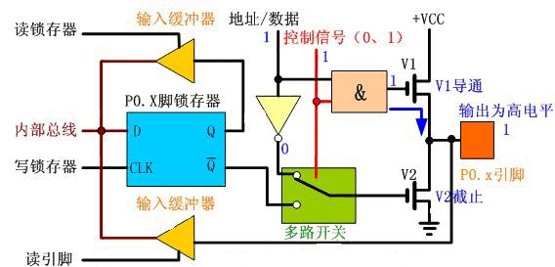
(1) P0口
输出控制电路
输出驱动电路
三态缓冲器
输出锁存器
三态缓冲器

Slide 5
工作原理
作用1：数据/地址总线低8位！（控制信号1）
控制信号为1

Slide 6
作用2：I/O口（控制信号0）
控制信号为0
输出数据
输入数据

Slide 7
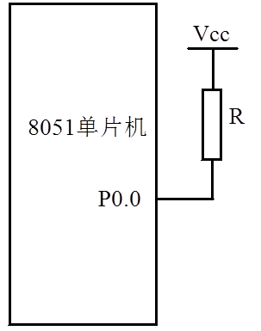
两种功能使用中电路的不同
驱动电路工作状态不同：
地址/数据总线功能：
无需外加上拉电阻；
I/O口功能：
需外加上拉电阻。
双向数据总线口

Slide 8
小 结
P0口的作用
1）用作数据总线或者地址总线低8位。此时，P0口是真正的双向口。
2）用作I/O。P0口用作I/O口时，是一个准双向口。此时，应接上拉电阻。
注意
P0口已当成地址/数据总线使用时，不能再做为通用I/O使用。

Slide 9
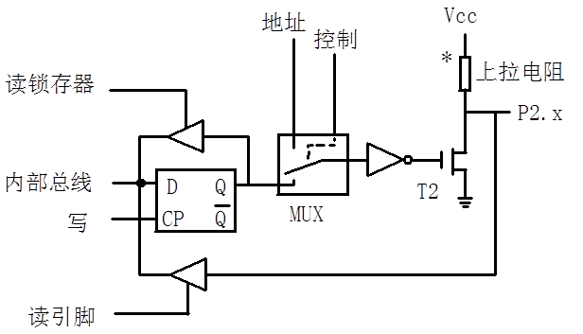
(2) P2口
作用1：地址总线高8位！（控制信号1）
控制信号为1

Slide 10
作用2：I/O口（控制信号0）
控制信号为0
输出数据
输入数据

Slide 11
小 结
P2口的作用
1）用作地址总线高8位。
2）用作I/O。P2口用作I/O口时，是一个准双向口。此时，应接上拉电阻。
注意
P2口已当成地址总线使用时，不能再做为通用I/O使用。

Slide 12
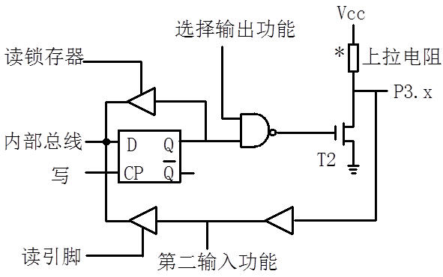
(3) P3口
作用1：I/O口（选输出功能端1）
选输出功能端1
输出数据
输入数据

Slide 13
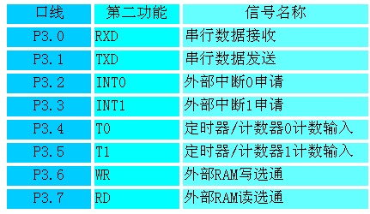
第二功能（输出锁存器、选择输出功能端都置1）
第二功能各位定义
通用输入信号取信号位置：读引脚缓冲器
第二功能
注意：
第二功能、通用输入信号两者的取信号位置不同！！
第二功能输入信号取信号位置：第一个缓冲器

Slide 14
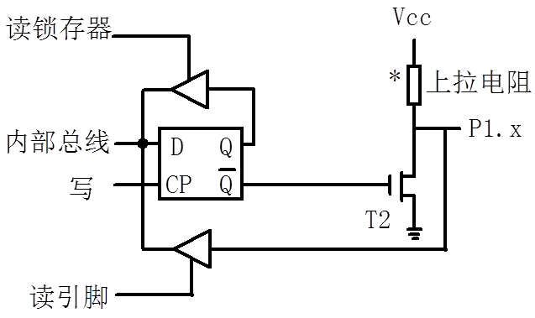
(4) P1口
特点：包括一个输出锁存器，两个三态缓冲器，一个输出驱动电路。
其中，输出驱动电路由一配有上拉电阻的FET组成。

Slide 15
8051单片机各个端口功能总结
P0口：地址低8位与数据线分时使用口或I/O口；
P1口：按位可编程的输入输出口；
P2口：PC高八位，DPTR高八位或I/O口；
P3口：双功能口，若不用第二功能，也可作一般I/O口。
复位后，各端口寄存器的值均为0FFH。

Slide 16
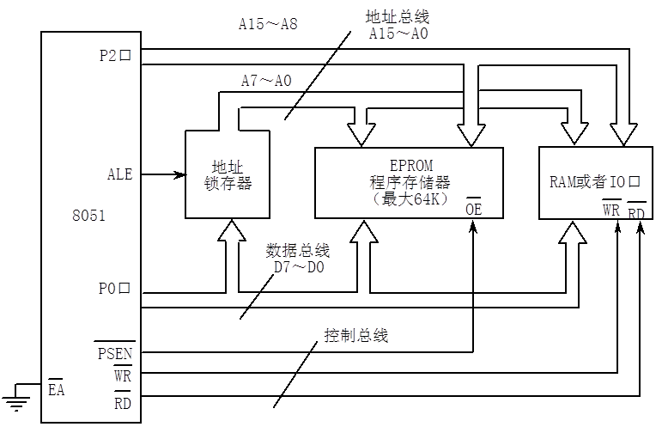
3.1.2 8051单片机应用系统的典型构成
若存储器容量不足、需要扩展I/O口，可使用端口进行扩展。

Slide 17
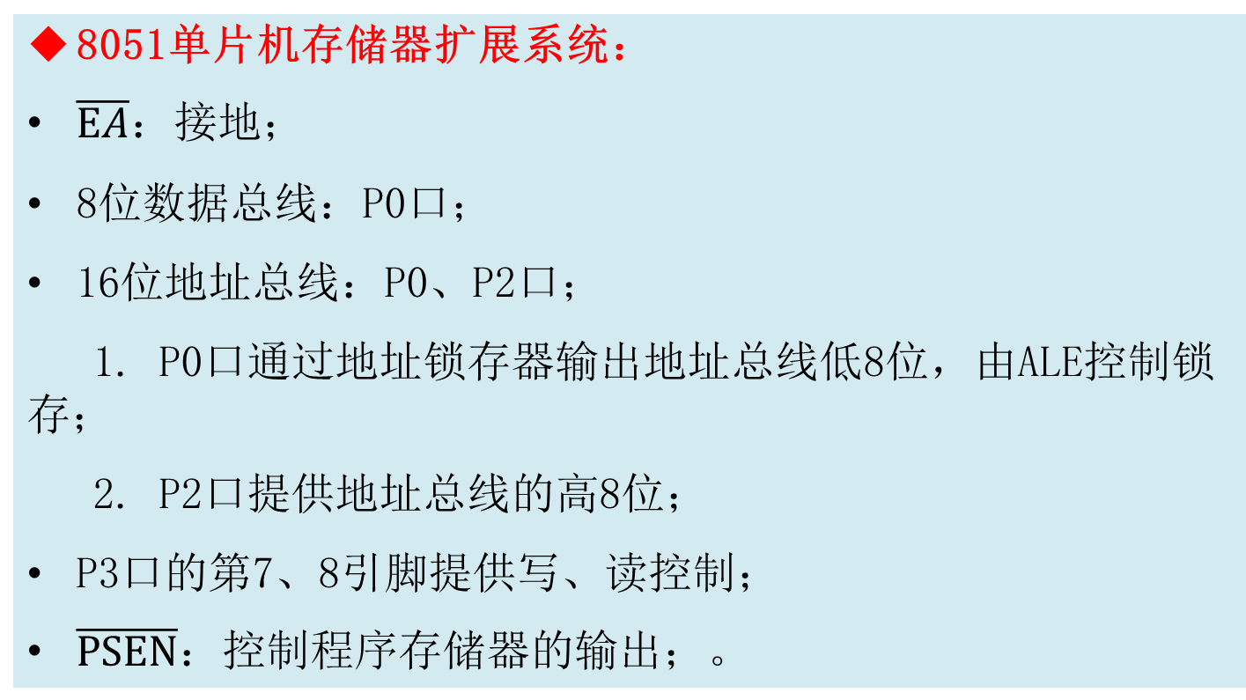
8051单片机存储器扩展系统：
$\overline{EA}$：接地；
8位数据总线：P0口；
16位地址总线：P0、P2口；
1. P0口通过地址锁存器输出地址总线低8位，由ALE控制锁存；
2. P2口提供地址总线的高8位；
P3口的第7、8引脚提供写、读控制；
$\overline{PSEN}$：控制程序存储器的输出；。

Slide 18
3.2 MSC1211的数字输入/输出端口
与8051相比的主要不同：
1. 不使用外部扩展存储器时，P0~P3口都可以作为通用I/O口使用：
硬件设置存储器HCR1各位（P30）
地址 | 7 | 6 | 5 | 4 | 3 | 2 | 1 | 0
CADDR 7EH | DBLSEL1 | DBLSEL0 | ABLSEL1 | ABLSEL0 | DAB | DDB | EGP0 | EGP23
EGP0=1，P0口作为I/O口使用
EGP23=1，P2、P3口作为I/O口使用

Slide 19
2. I/O端口寄存器：
每个端口都有3个I/O端口寄存器（x为0、1、2、3）：
a) 数据寄存器Px-----存放该端口数据；
b) 数据流向寄存器PxDDRL/H-----控制输入/输出模式。
四种输入输出模式：
标准8051（兼容）、CMOS输出模式、开漏极输出模式、输入模式
思考：
每个引脚需要多少控制位？每个端口需要多少位的数据流量寄存器？
两个控制位
16位，2B

Slide 20
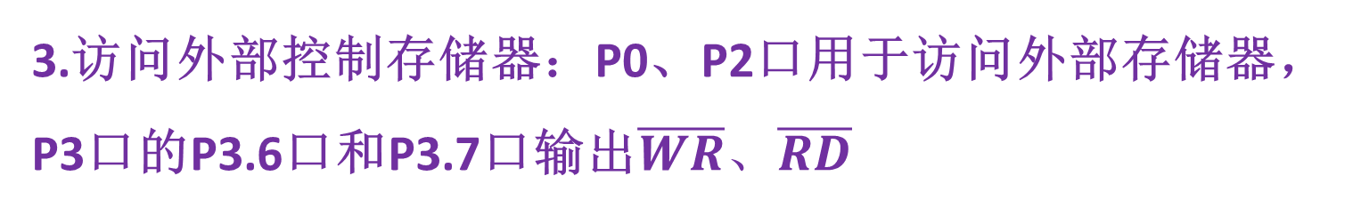
3.访问外部控制存储器：P0、P2口用于访问外部存储器，P3口的P3.6口和P3.7口输出$\overline{WR}、\overline{RD}$
EGP0、EGP23值清零 (查看P30 页中HCR1各位功能)；
P0口是地址总线和数据总线的复用口，分别输出外部存储器的低8位地址和传送8位数据；
P2口输出高8位地址；
P0、P2口配合使用，可以访问64 KB空间。

Slide 21
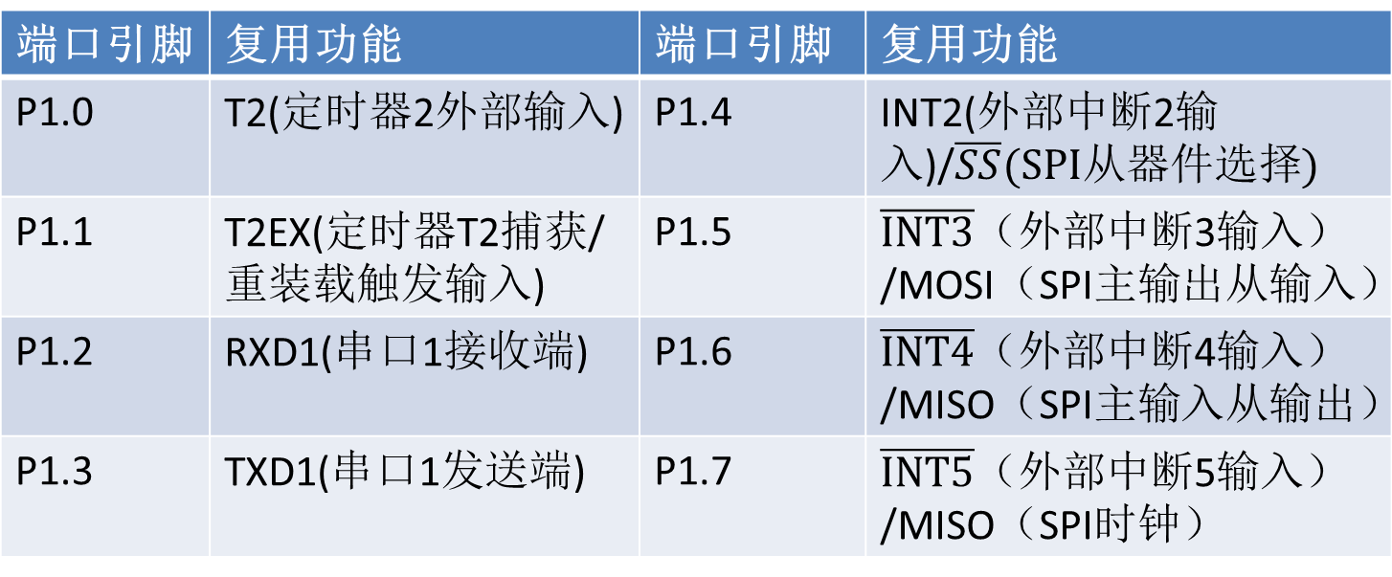
4.P1口具有复用功能。
端口引脚 | 复用功能 | 端口引脚 | 复用功能
P1.0 | T2(定时器2外部输入) | P1.4 | INT2(外部中断2输入)/$\overline{SS}(SPI从器件选择)$
P1.1 | T2EX(定时器T2捕获/重装载触发输入) | P1.5 | $\overline{INT3}$（外部中断3输入）/MOSI（SPI主输出从输入）
P1.2 | RXD1(串口1接收端) | P1.6 | $\overline{INT4}$（外部中断4输入）/MISO（SPI主输入从输出）
P1.3 | TXD1(串口1发送端) | P1.7 | $\overline{INT5}$（外部中断5输入）/MISO（SPI时钟）
各引脚复用功能由寄存器控制：
对应的寄存器写入1时，复用功能有效

Slide 22
5.更强的引脚驱动能力
V_{0H}=3.5V, V_{OL}=1.5V时，所有的输出引脚都可以提供30 mA的输入/输出电流，但总的电源功耗不能超过64脚TQFP封装的最大功耗—900mW。
当DV_{DD}=5V时，同时驱动的30mA负载的引脚不得多于6个。

Slide 23
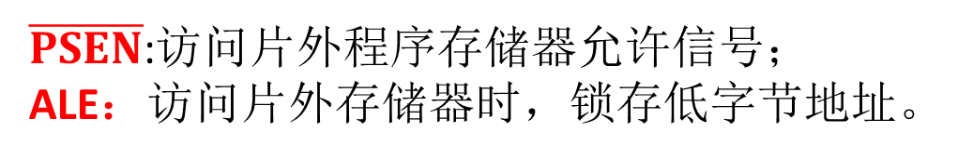

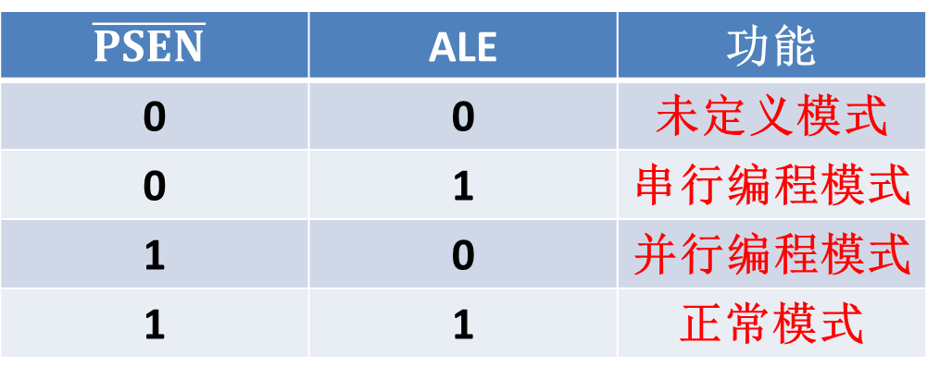
3.3$\overline{PSEN}$、ALE输出引脚
思考：8051中的功能？？？
$\overline{PSEN}$:访问片外程序存储器允许信号；
ALE：访问片外存储器时，锁存低字节地址。
MSC1211中的额外功能
$$\overline{PSEN}$$ | ALE | 功能
0 | 0 | 未定义模式
0 | 1 | 串行编程模式
1 | 0 | 并行编程模式
1 | 1 | 正常模式

Slide 24
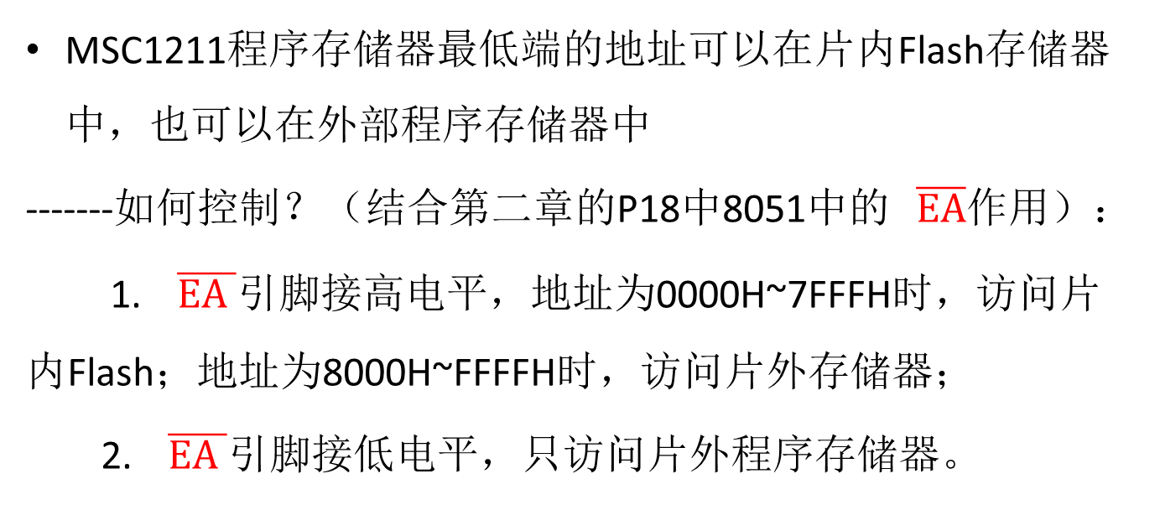
3.4 访问外部存储器
访问外部程序存储器
MSC1211程序存储器最低端的地址可以在片内Flash存储器中，也可以在外部程序存储器中
-------如何控制？（结合第二章的P18中8051中的$\overline{P\overline{EA}}$作用）：
1. $\overline{P\overline{EA }}$引脚接高电平，地址为0000H~7FFFH时，访问片内Flash；地址为8000H~FFFFH时，访问片外存储器；
2. $\overline{P\overline{EA }}$引脚接低电平，只访问片外程序存储器。

Slide 25
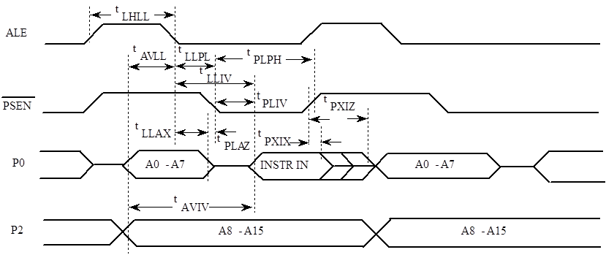

外部程序存储器的访问时序图
在访问外部程序存储器时，ALE上升为高电平以后，P2口输出高8位地址，P0口输出低8位地址；
当ALE下降为低电平后，P2口输出的信息不变，而P0口输出浮空，低8位地址由ALE锁存到地址锁存器中。
接着输出一个负脉冲，$\overline{PSEN}$选通外部程序存储器，P0口接收外部程序存储器的指令字节。

Slide 26
访问外部数据存储器
8051访问外部数据存储器：
特点： P2口输出高8位地址；
2. MSC1211访问外部数据存储器：
特点： MPAGE替代P2口，使得整个外部存储器周期内始终保持在P2引脚上，而P0口输出Ri的内容；
好处：容易对外部数据存储器进行页面寻址。

Slide 27
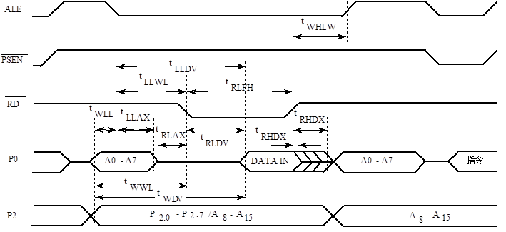

外部数据存储器的读时序图
在访问外部数据存储器时，ALE上升为高电平以后，P2口输出高8位地址，P0口输出低8位地址；
当ALE下降为低电平后，P2口输出的信息不变，而P0口输出浮空，低8位地址由ALE锁存到地址锁存器中。
当进行外部数据存储器读操作时，$\overline{RD }$信号有效时选通外部数据寄存器，P0口接收外部数据寄存器的数据字节。

Slide 28
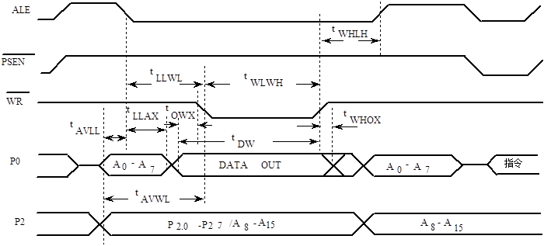

外部数据存储器的写时序图
在访问外部数据存储器时，ALE上升为高电平以后，P2口输出高8位地址，P0口输出低8位地址；
当ALE下降为低电平后，P2口输出的信息不变，而P0口输出浮空，低8位地址由ALE锁存到地址锁存器中。
当进行外部数据存储器写操作时，$\overline{WR }$信号有效时，选通外部数据寄存器，数据写入数据存储器，要写入的数据一直保持到$\overline{WR }$无效后。

Slide 29
作 业4
习题1、2

